Slide 1
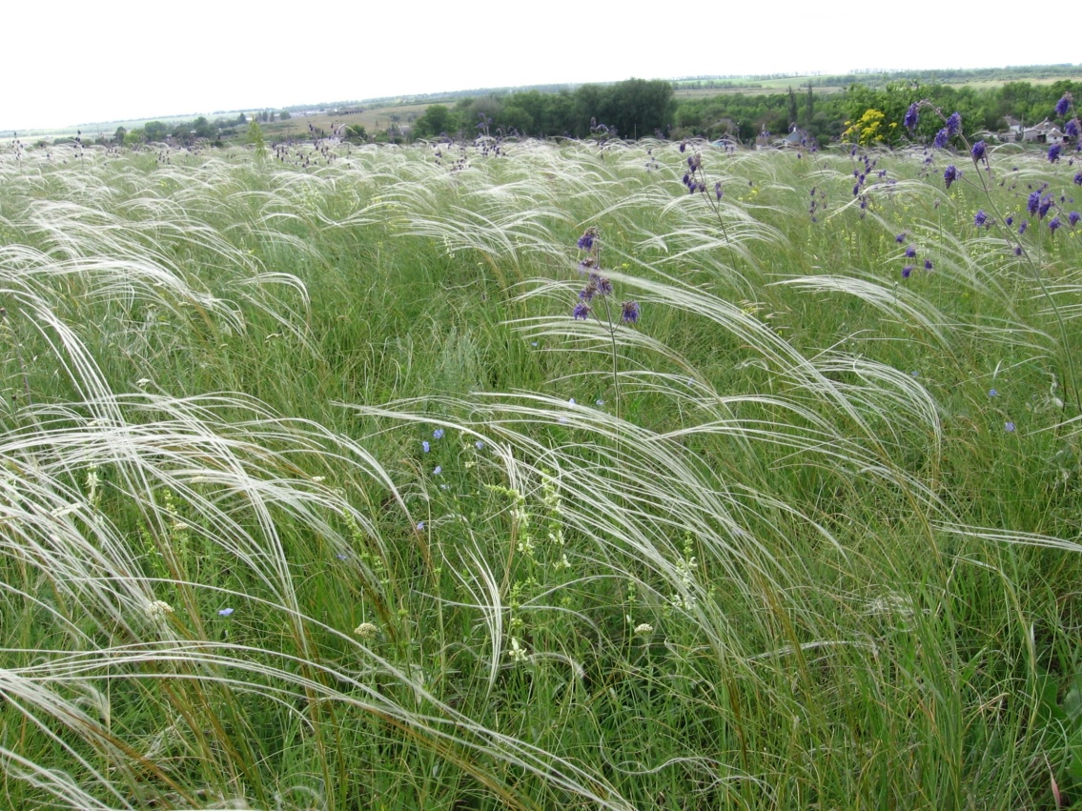
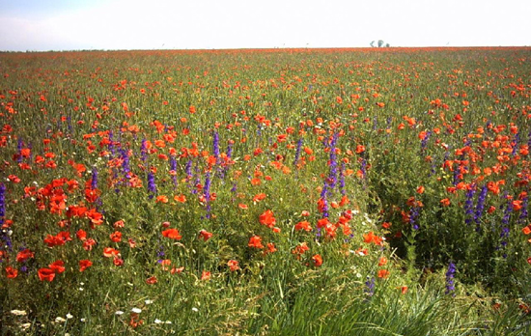
Мандри степовою зоною України.
Степ і степ один без краю,
Аж до моря бурунів,
Без річок, без гаю,
Тільки з купами стогів…

Slide 2
Кошик”Ідей”

Slide 3
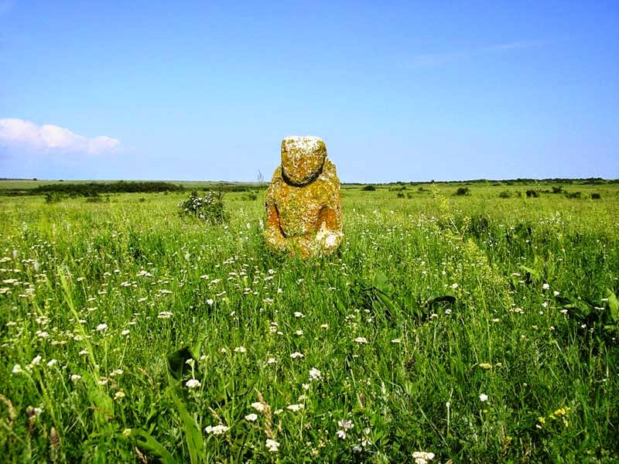

Slide 4
Тема заняття: Мандри степовою зоною України.
Формуємо мету заняття:
Систематизувати знання про природні умови степової зони України;
Скласти коротку характеристику зони;
Ознайомитися з господарським використанням степової зони та природоохоронними територіями.

Slide 5
Асоціативна павутинка
Що ми знаємо про степ?
Степ

Slide 6
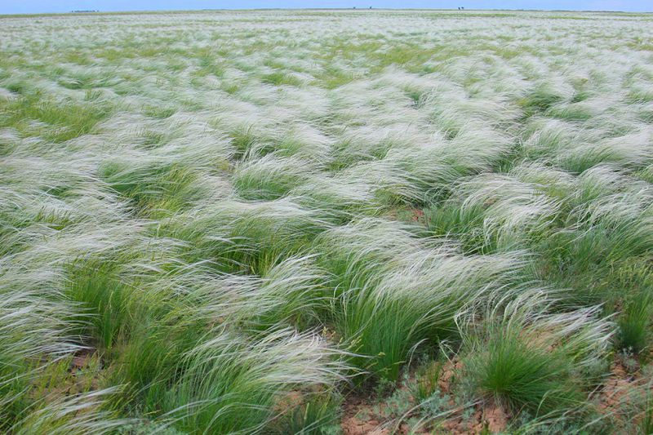
Географічне положення зони
Степ займає близько 40% площі України і є найбільшим зональним природним комплексом. Він простягається від південної межі лісостепу до берегів Чорного й Азовського морів, займає більшу частину Кримського півострова.

Slide 7
Фізико – географічне районування України

Slide 8
Робота в групах «Географічна експедиція»
Вихованці об'єднуються в експедиційні групи – фахівців з обраним капітаном.
І група − геологів;
ІІ група − геоморфологи;
ІІІ група − кліматологи;
ІV група − гідрологи;
V група − біологи, екологи.

Slide 9
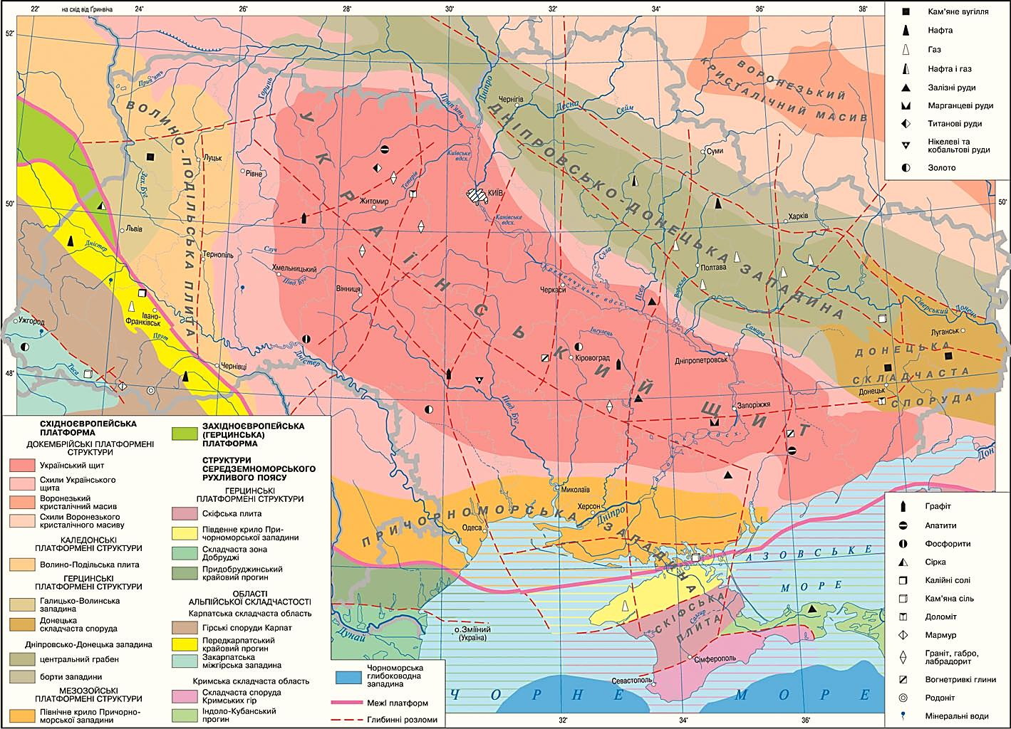
Тектонічна карта України

Slide 10
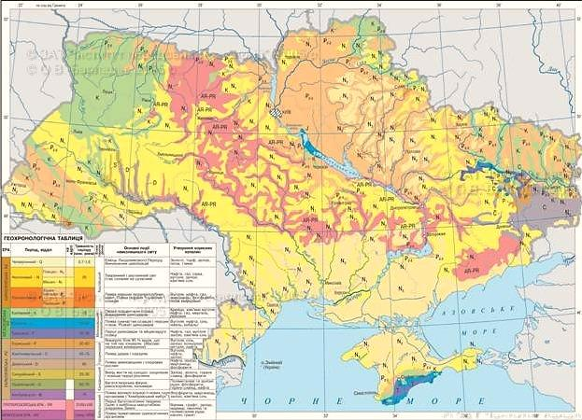
Геологічна карта України

Slide 11
Корисні копалини степової зони

Slide 12
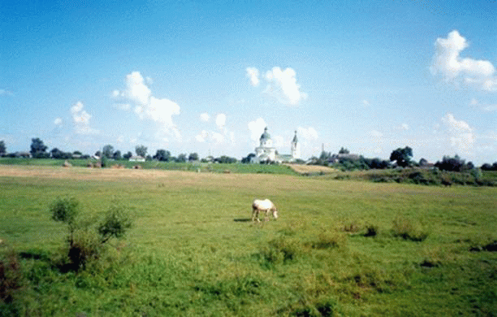
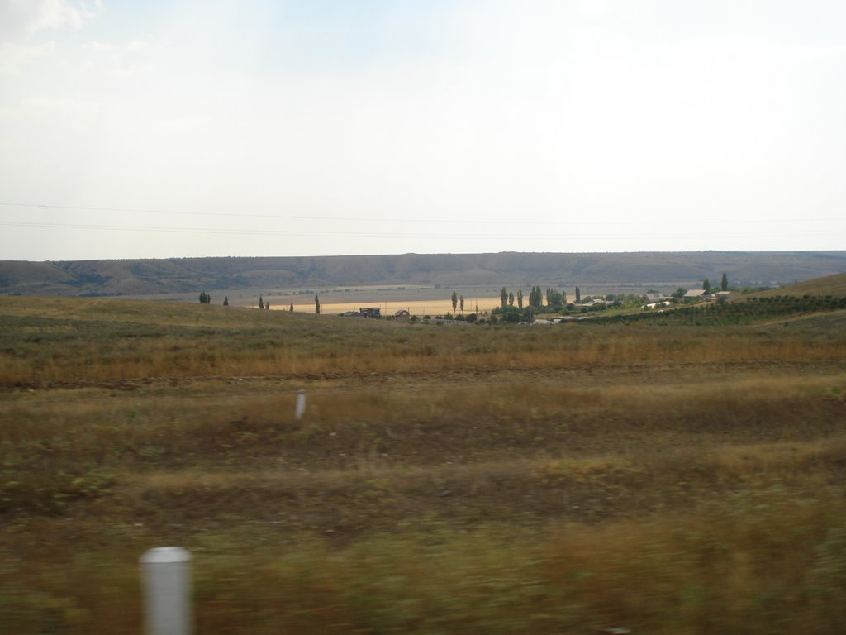
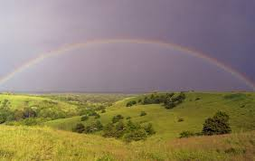
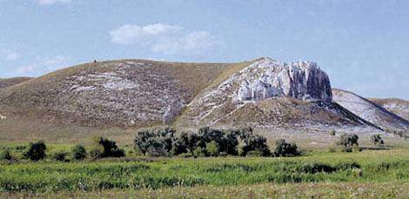
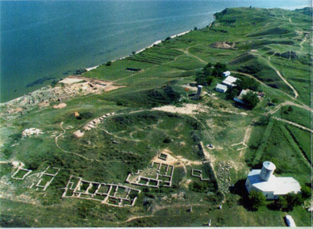
Рельєф і корисні копалини
Рівнинний рельєф
Донецька височина
Північно – Кримська низовина
Приазовська височина
Придніпровська височина
Причорноморська низовина

Slide 13
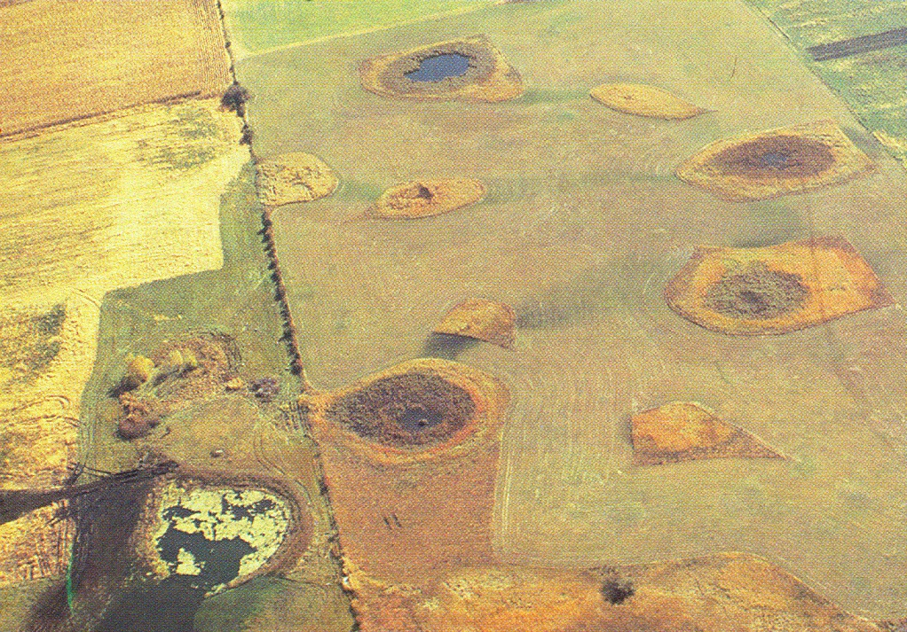
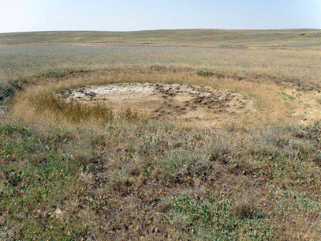
Суфозійні процеси. Поди і степові блюдця
Це пологі западини округлої або овальної форми, днища яких від центральної, найбільш пониженої частини поступово підвищуються до країв і непомітно зливаються з навколишньою поверхнею.
Діаметр степових блюдець коливається від кількох метрів до кількох сотень метрів, а глибина — від кількох десятків сантиметрів до 3—4 м. Степові блюдця поширені на рівнинах степової і лісостепової зон, де материнськими породами є лес та лесоподібні суглинки.

Slide 14
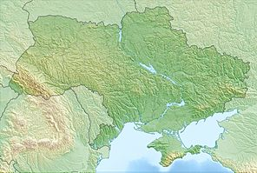
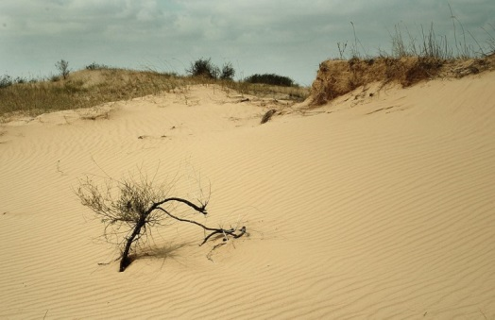
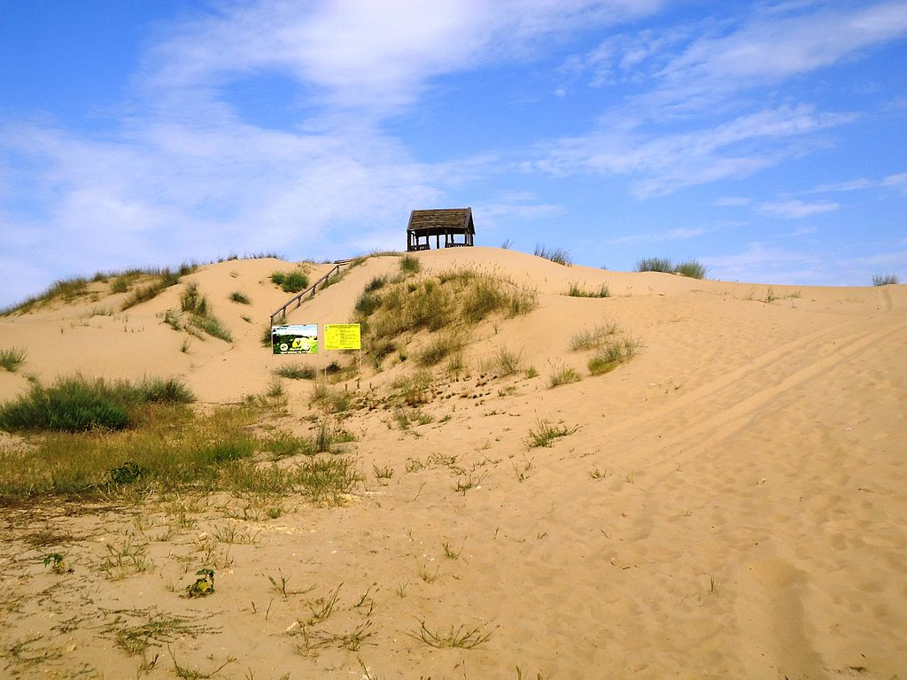
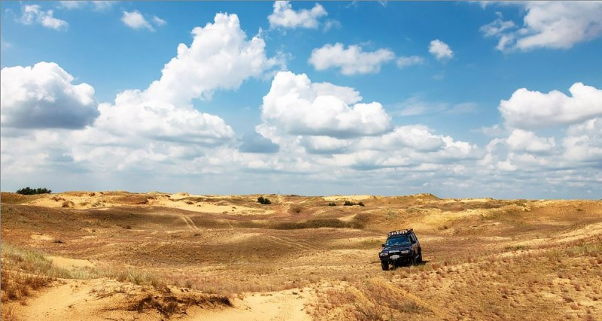
Олешківські піски
Найбільший за розмірами піщаний масив у Європі, розташований за 30 км на схід від міста Херсон у Олешківському районі, біля узбережжя Чорного моря. Власне дніпровські піски займають площу 161 200 га, а з міжаренними землями — 210 000 га Складені з безмежних барханів, висотою близько 5 м, давніх піщаних алювіальних відкладень Дніпра.

Slide 15
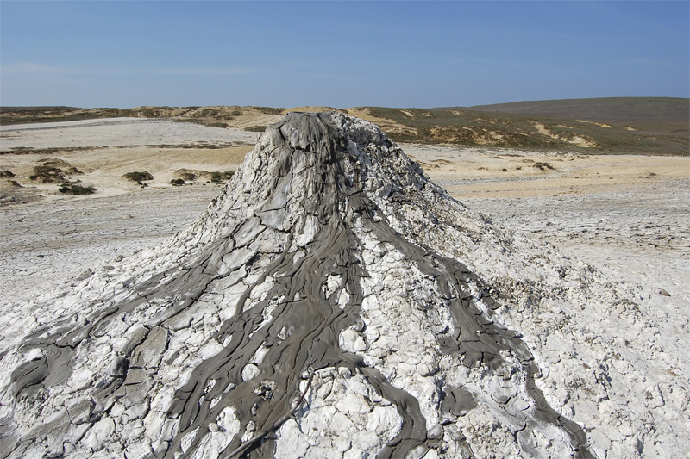
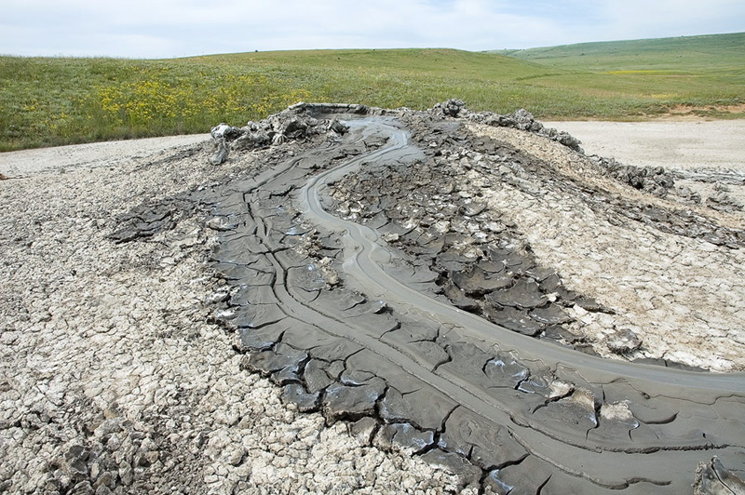
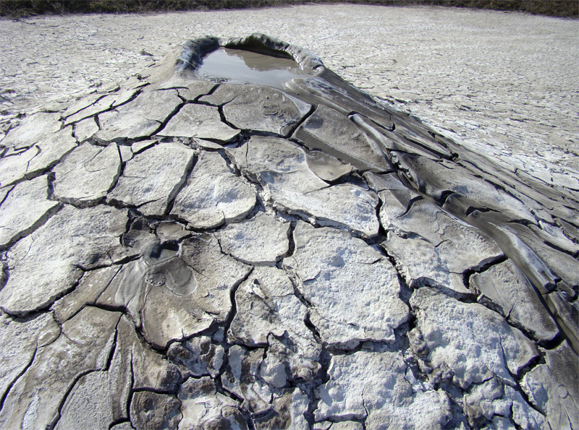
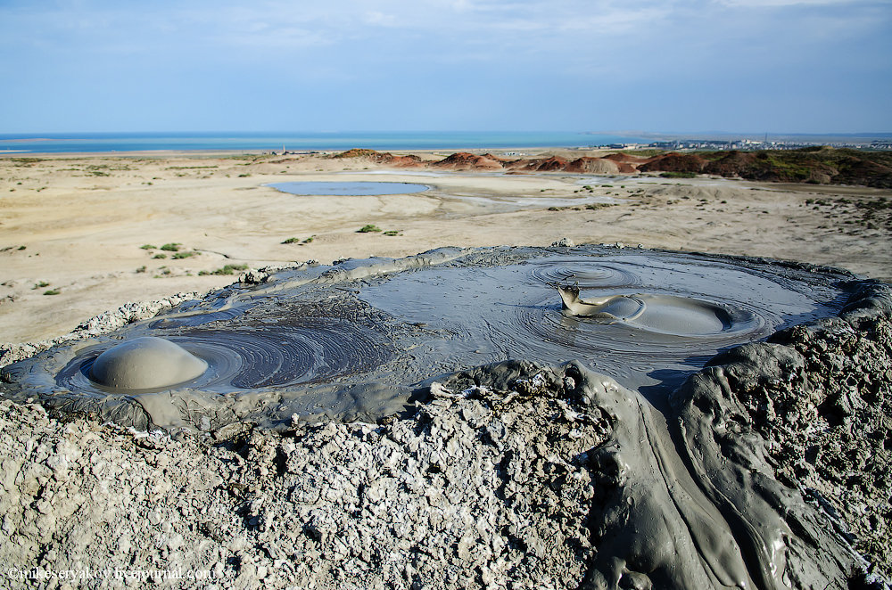
Грязьові вулкани Керченського півострову

Slide 17
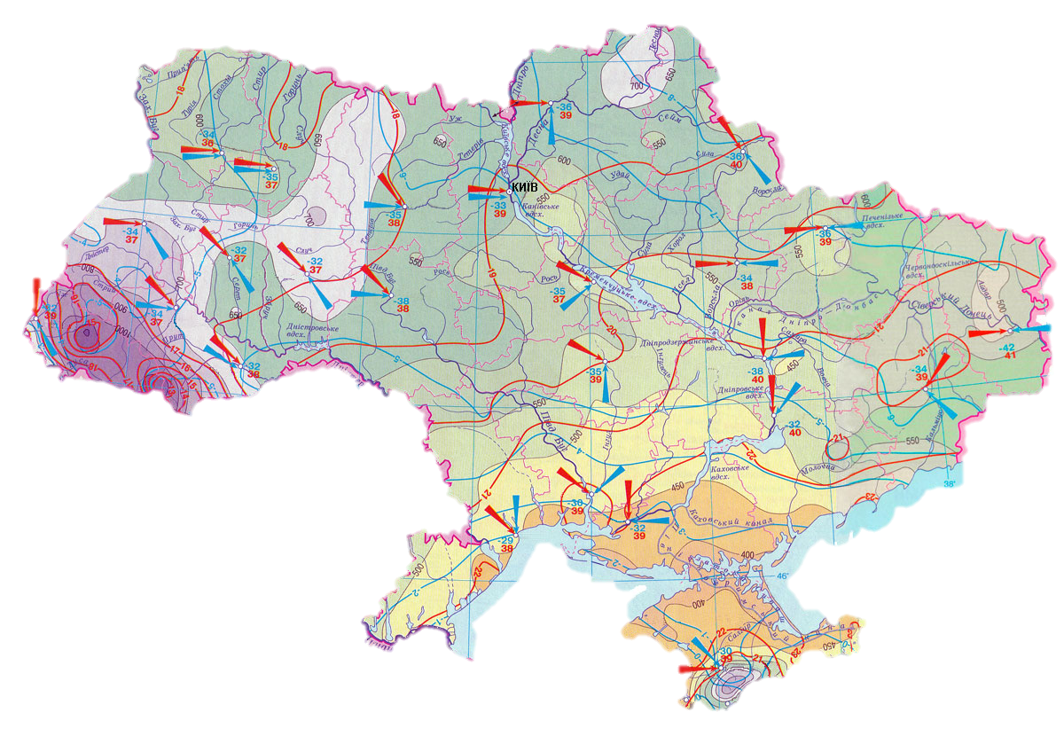
Кліматичні умови зони
Клімат помірно континентальний; середні температури січня змінюються з півночі на південь зони від –5 до –1°С, липня – від +20 до +23°С; часто бувають посухи, суховії. Кількість опадів становить 450 – 350 мм за рік. Зволоження території скрізь недостатнє .

Slide 18
Внутрішні води
Річкова мережа не густа. Транзитні річки – Дніпро, Дунай, Дністер, Південний Буг, Сіверський Донець. Притоки Дніпра – Оріль, Самара,Інгулець, а також Інгул, Кальміус, Молочна, Берда повністю формують свій стік у межах зони.
Озера: заплавні (Ялпуг, Кагул та ін.), на узбережжях морів (Сасик-Кундук, Шагани, Алібей) та в Криму (Сасик-Сиваш, озера-лимани –Дністровський, Хаджибейський, Куяльницький, Тилігульський, Молочний. У деяких озерах внаслідок великої випаровуваності або ж зв’язку з морем вода солона.

Slide 19
Фізико-географічне районування зони
Підзони степової зони
Північно - степова
Південно- степова
Середньо - степова

Slide 20
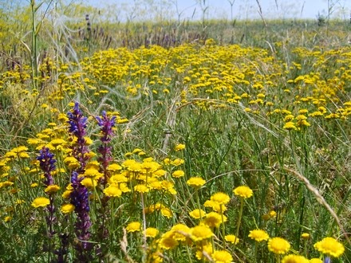
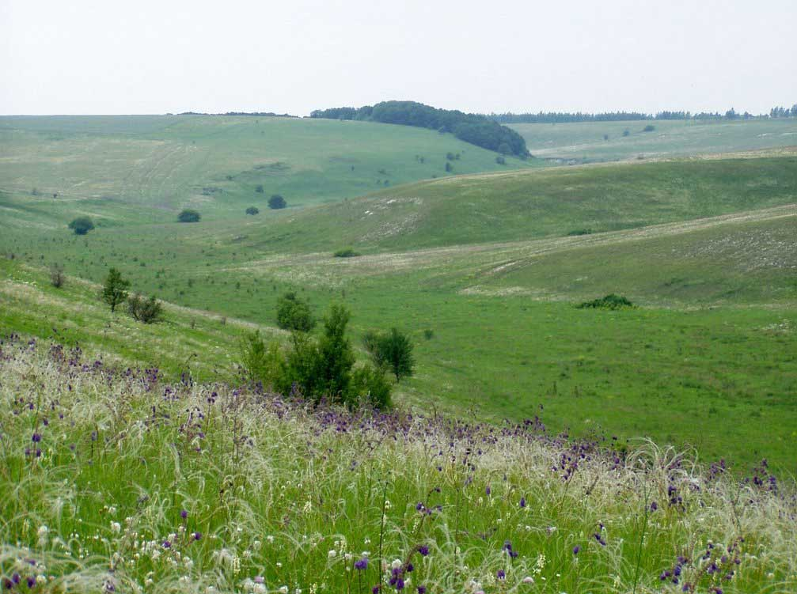
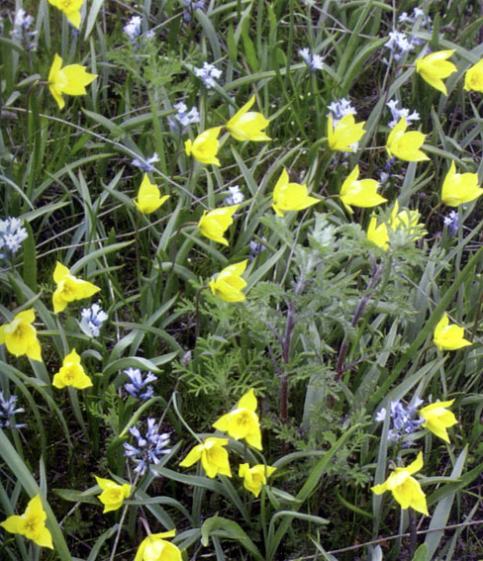
Північностепова підзона
Займає більшу частину зони.
Ґрунти - чорноземи звичайні.
Рослини цвітуть у різний час, тому він виглядає по-різному кожної пори року. Навесні квітнуть тюльпани, шафран, гіацинти, пізніше – горицвіт жовтий, степові півники і фіалки, згодом – ковила, півонія тонколиста, шавлія, вика, лабазник, катран, волошки, льон австрійський.
З середини літа степ вигоряє, але восени, завдяки дощам, зеленіє від мохів ще раз, а взимку перепочиває.

Slide 21
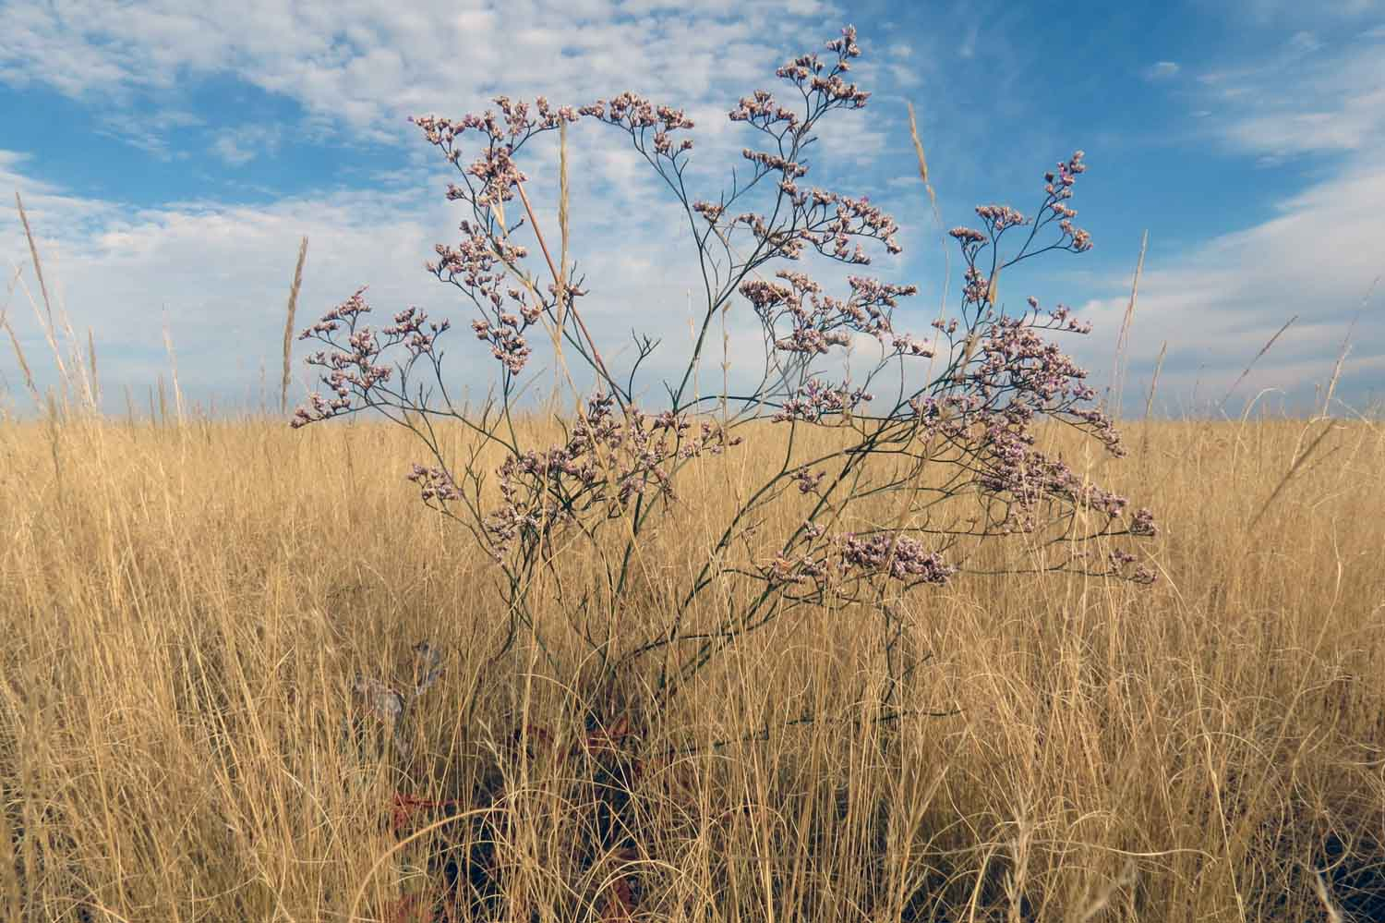
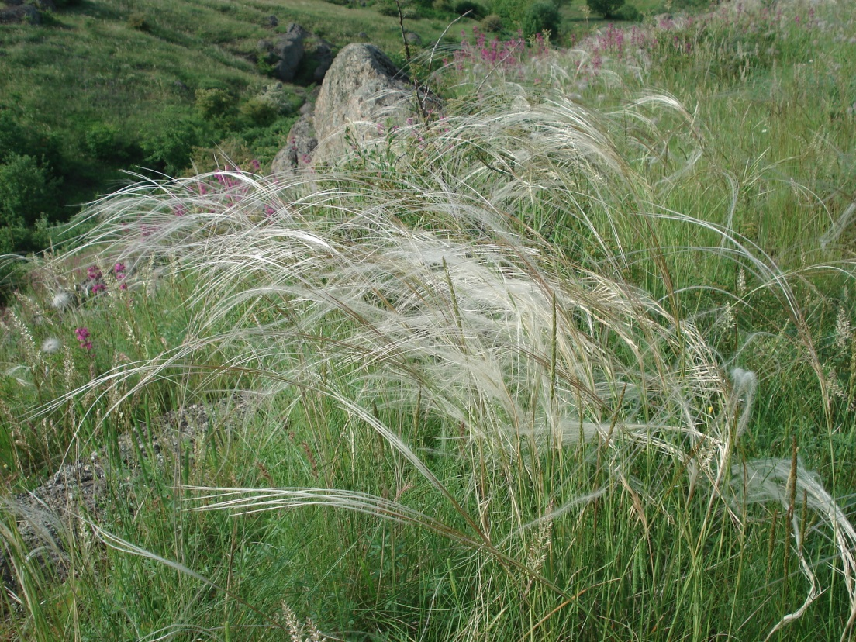
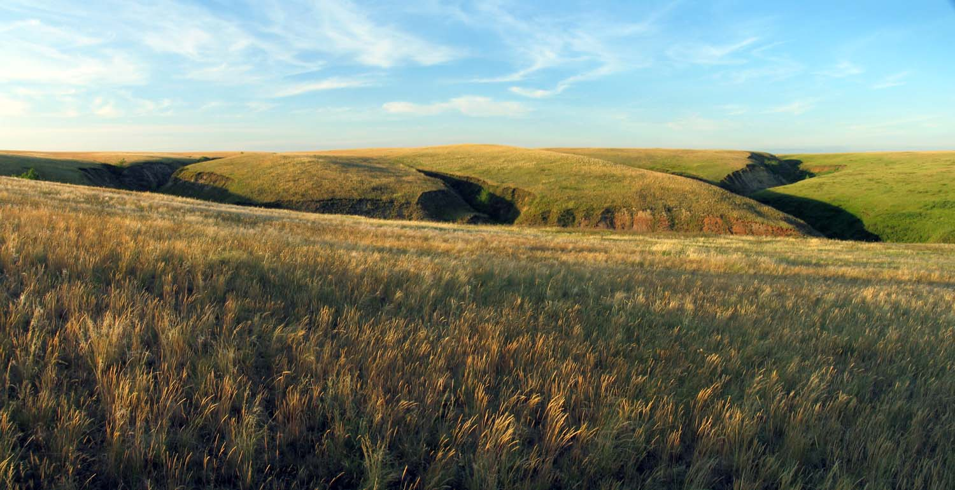
Середньостепова підзона
У підзоні поширені менш родючі чорноземи південні. На них сформувалися типчаково - ковилові степи, які за видовим складом значно бідніші за різнотравні. Там ростуть ковила, типчак, гвоздика, деревій, шавлія. Однак рослинний покрив розріджений.

Slide 22
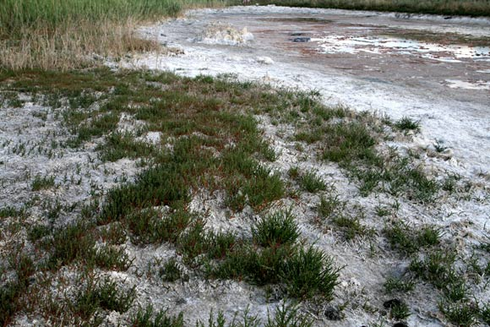
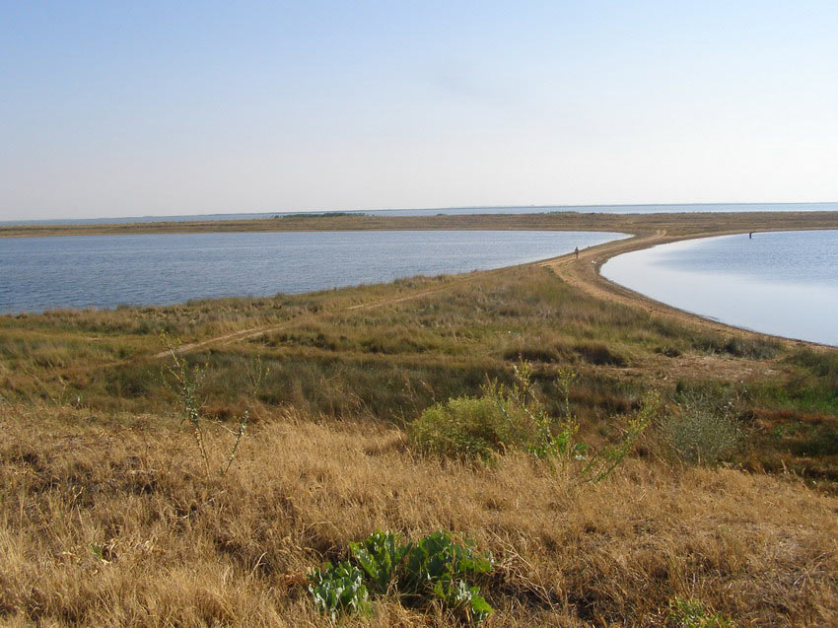
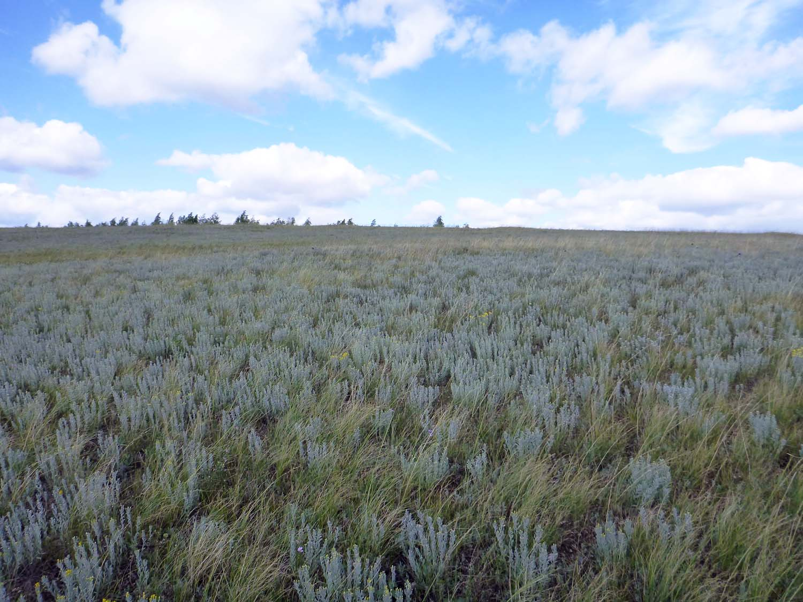
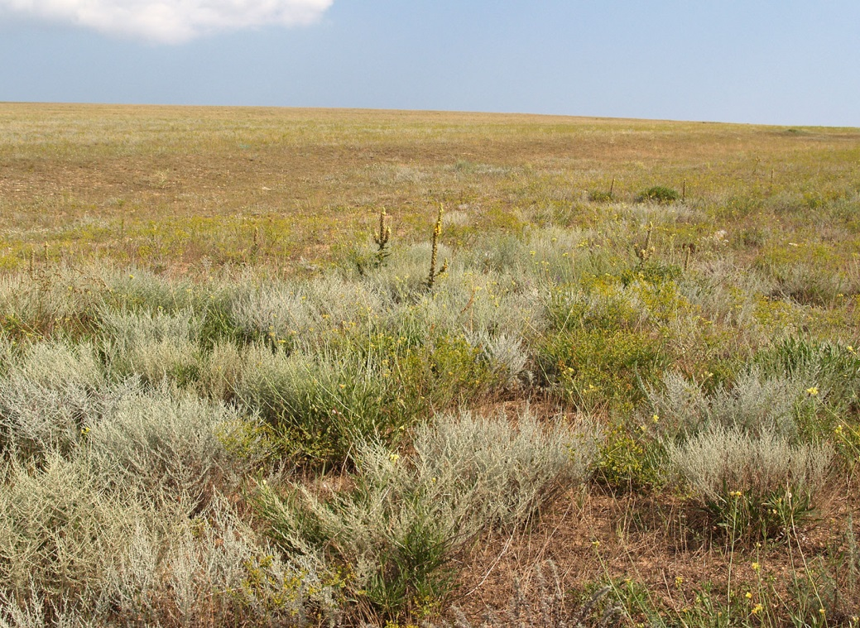
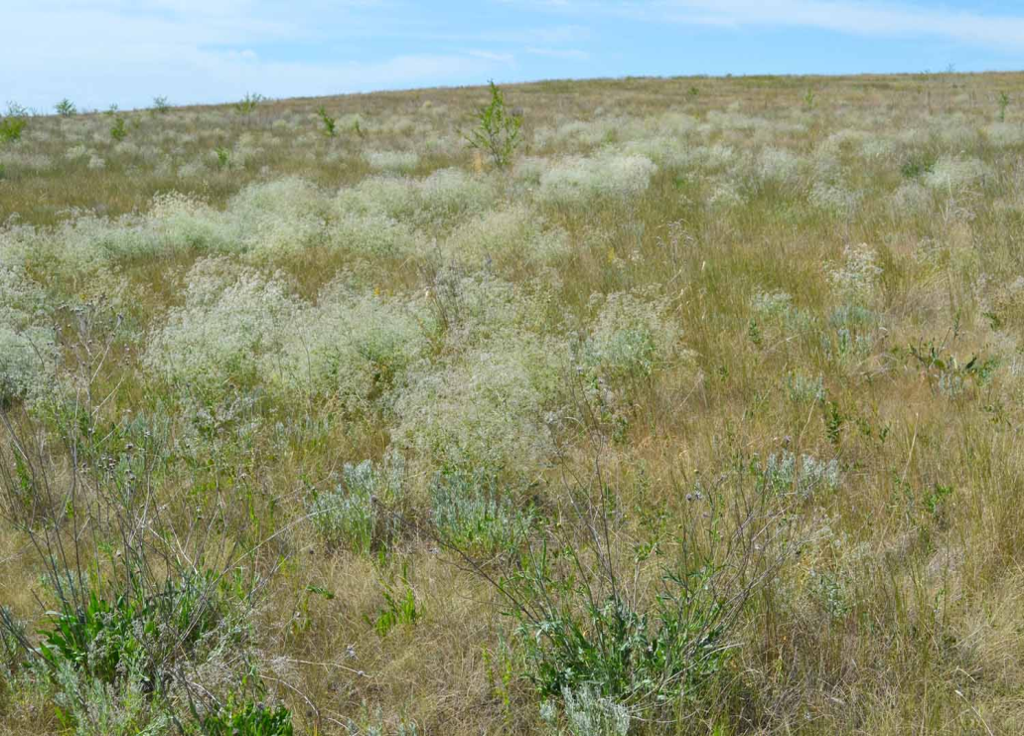
Південностепова підзона
Охоплює Причорномор’я, Приазов’я і Кримську рівнину, отримує найбільше сонячної радіації, проте має значний дефіцит вологи. Тут утворилися каштанові ґрунти, які нерідко чергуються з солонцями і солончаками. У полиновому степу росте сухостепова і пустельна рослинність: полин, типчак, житняк, нехворощ чорна, хрінниця жовта. Рослини утворюють окремі острівці, що чергуються з голими піскуватими місцями. У Присивашші степ набуває зелено-сірого відтінку і нагадує пустелю.

Slide 23
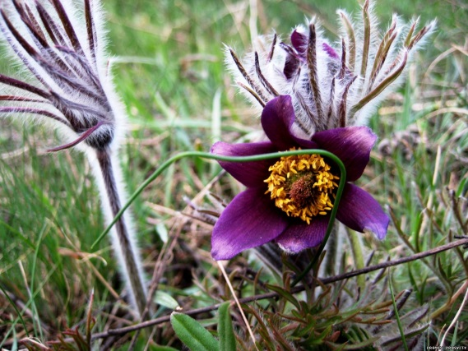
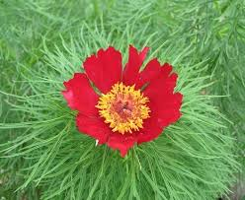
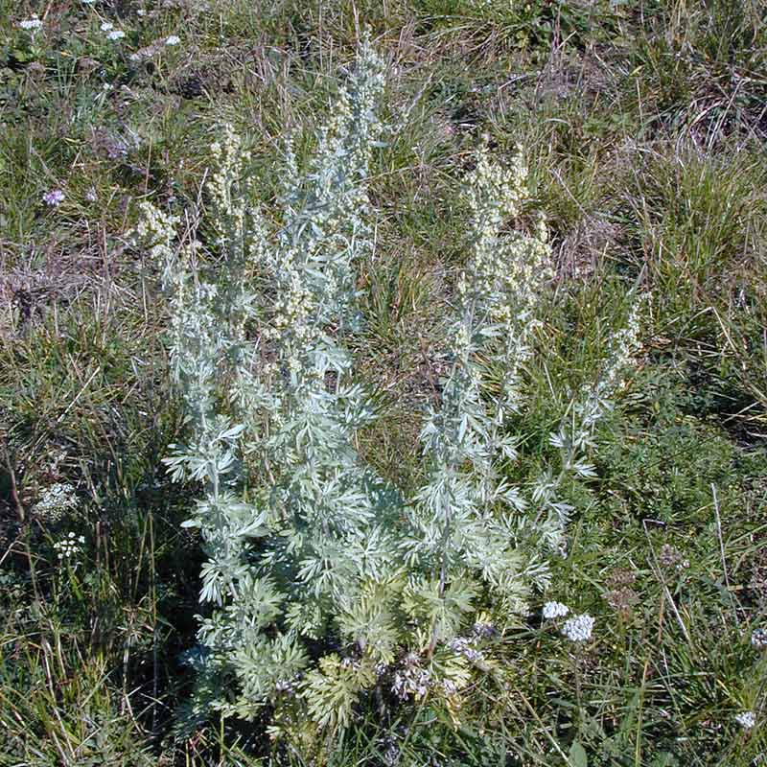
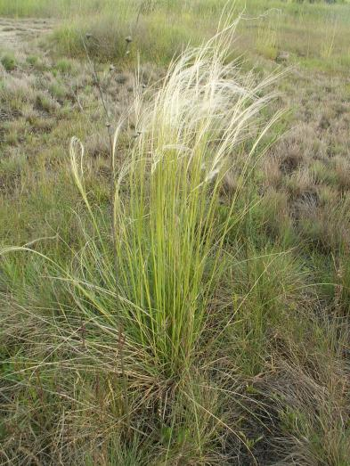
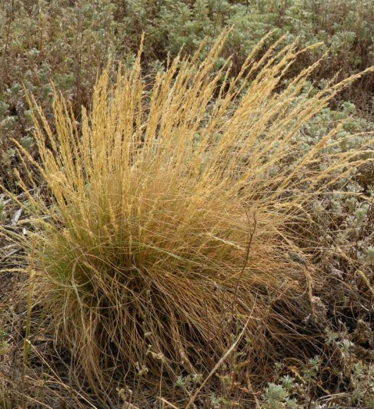
Рослинний світ зони
Характерне абсолютне панування трав'янистої рослинності, пристосованої до посушливого клімату. Це багаторічні дерновинні злаки (ковила, типчак) і меншою мірою — кореневищні. Різнотрав'я відіграє другорядну роль. Гострий дефіцит вологи — головна причина безлісся степів. Невеликі лісові острівці можна побачити лише в долинах річок і по балках.
Полинь гірка
Сон чорніючий
Півонія тонколиста
Житняк
Ковила Лесінга
Тюльпан Шренка
Типчак
Горицвіт

Slide 24
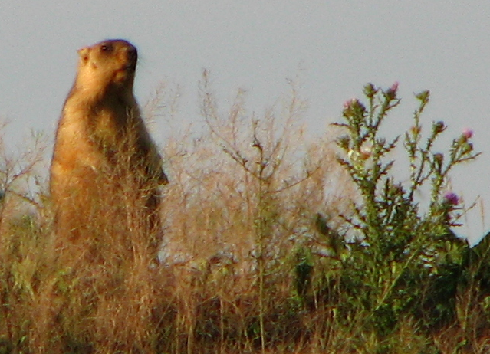
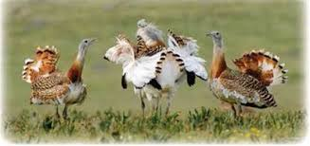
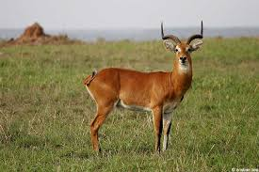
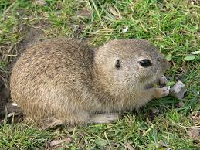
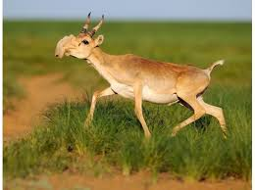
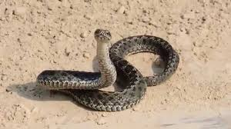
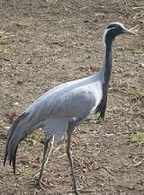
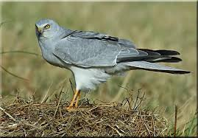
Тваринний світ зони
Тваринний світ зони бідніший за видовим складом, ніж у лісостепу. У степу багато гризунів – ховрахів, хом’яків, бабаків, тушканчиків, мишей, кротів. Численні й різноманітні птахи – журавлі, орли, сови, стрепети, перепілки, ховрах європейський. Змії: гадюка степова.

Slide 25
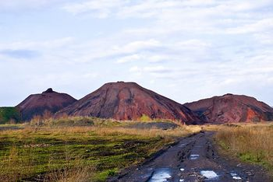
Природокористування
В степу переважають антропогенні ландшафти.
На місці колись диких степів повсюдно поширились сільськогосподарські ниви (орні землі 75 %), кар’єри, шахти, терикони, промислові споруди, канали, водосховища.
Запобігти негативному впливу людини на довкілля можна такими заходами:
контурно-меліоративне
землеробство;
протиерозійні заходи;
регулювання зрошення;
полезахисне лісонасадження;
рекультивація.

Slide 26
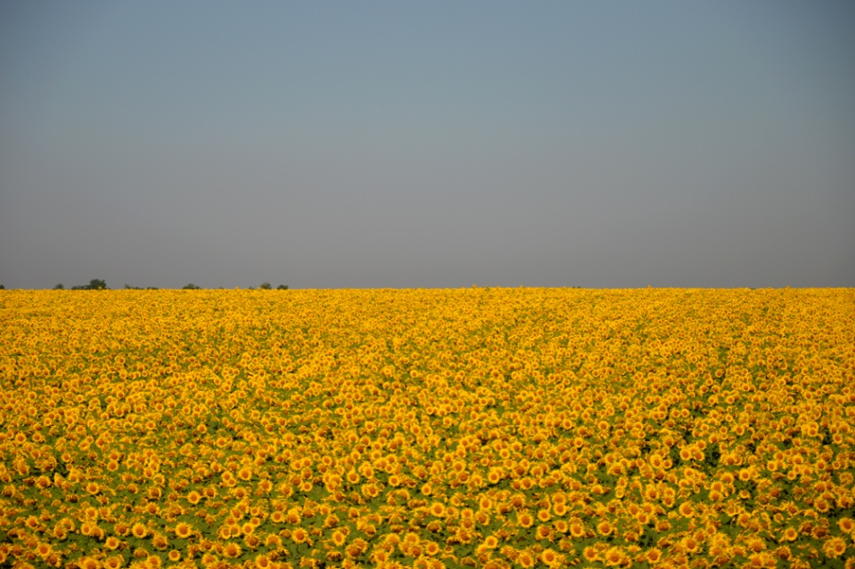
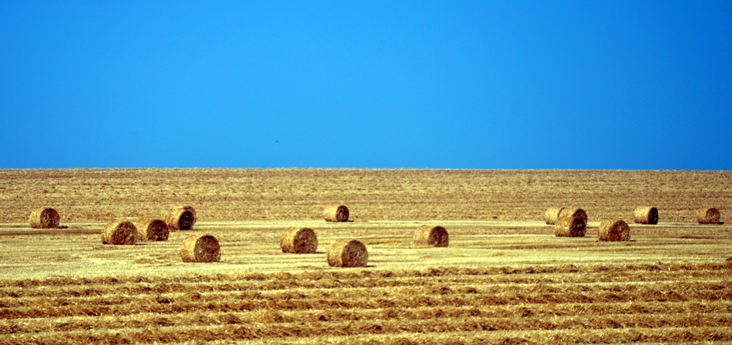
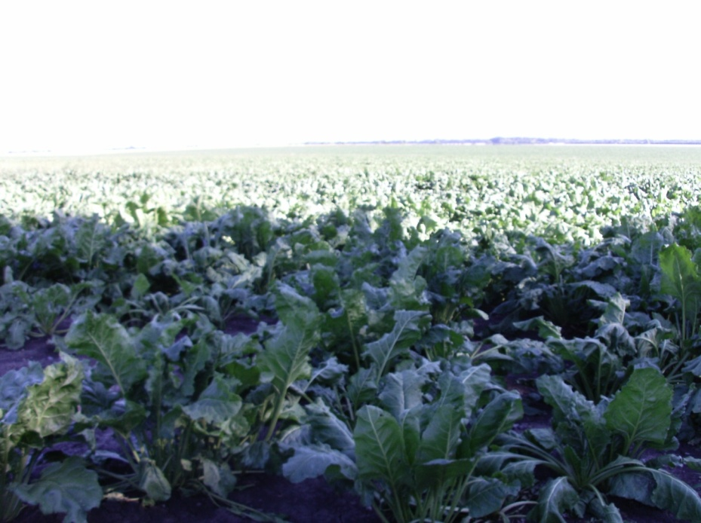
Природокористування

Slide 27
Природоохоронні території
Дунайський біосферний заповідник
Чорноморський біосферний заповідник
Український степовий заповідник
Біосферний заповідник «Асканія-Нова»

Slide 28
Перевіримо свої знання. Тестування
1. Степова зона знаходиться:
А) на півночі України; Б) в центральній частині; В) на півдні України.
2. Рельєф, який переважає в межах степової зони:
А) височинний; Б) низовинно-рівнинний; В) височино-гірський.
3. Кількість підзон степу в межах України:
А) 2; Б) 4; В) 3.
4. Найпоширенішими ґрунтами сухостеповоїпідзони є:
А) чорноземи типові; Б) чорноземи звичайні; В) темно-каштанові.
5. В степовій зоні зволоженість:
А) недостатня; Б) надлишкова; В) достатня.
6. Коефіцієнт зволоження (Кз) в степу:
А) Кз = 2; Б) Кз = 1,5-1; В) Кз ‹ 1.

Slide 29
7. Для клімату степу характерні:
А) Дуже холодна зима і дуже жарке літо; Б) прохолодна зима і нежарке літо.
8. Найнесприятливішими фізико-географічними явищами в степу є:
А) заболочення та селі; Б) посухи та суховії; В) карстування.
9. Сухі яри та балки порослі деревами називають:
А) діброви; Б) терикони; В) байраки.
10. Суфозійні западини в степу називаються:
А) кари і ози; Б) поди і степові блюдця; В) зсуви та зандри.
11.В степовій зоні переважаючими ландшафтами сьогодні є:
А) природні; Б) антропогенні.
12. Характерними представниками тваринного світу степів є:
А) тушканчик, бабак, жайворонок; Б) білка, перепілка, полоз; В) олень, вуж, тетерук.

Slide 30
Перевіряємо роботу. Ключ для перевірки
В;
Б;
В;
Б;
А;
6. В;
А;
Б;
В;
Б;
11. Б;
12. А.

Slide 31
Чи є у світі ландшафти, що мають схожість з ландшафтами України»?

Slide 32
Рефлексія
Дайте коротку відповідь на запитання:
– Що корисного для себе взяли на занятті?
– Що вам найбільше запам’яталося на заняттті?
– Яке питання ви б хотіли опрацювати більш широко?

Slide 33
Дякую вам всім за співпрацю!
Бажаю вам успіхів!

